Slide 1

2027
山东考情分析
主讲老师：陆羽老师

Slide 2
山东判断考情分析
题型 | 2026年 | 2025年 | 2024年 | 2023年 | 2022年 | 2021年
类比推理 | 10 | 10 | 10 | 10 | 10 | 10
图形推理 | 3 | 10 | 10 | 5 | 5 | 5
逻辑判断 | 7 | 10 | 10 | 10 | 10 | 10
定义判断 | 6 | 10 | 10 | 5 | 5 | 5
总计 | 26（不全） | 40 | 40 | 30 | 30 | 30

Slide 3
图形推理题型题量分布
题型 | 2026年 | 2025年 | 2024年 | 2023年 | 2022年 | 2021年
位置类 |  | 2 |  | 1 | 1
样式类 | 1 | 4 | 3 | 2.5 | 2 | 1
数量类 | 1 | 1 | 5 | 0.5 | 1 | 1
重构类 | 1 | 1 | 2 | 1 | 1 | 3
总计 | 3（不全） | 8（不全） | 10 | 5 | 5 | 5
与国省考的知识点基本一致，只在25年考了一个特殊重构：8面体。
基础阶段：系统掌握各类规律的图形特征，建立 “特征→考点” 的快速对应思维；
强化阶段：重点练习数量规律、立体图形的复杂题型，总结复合考点的解题技巧；
冲刺阶段：限时刷题（10 题 / 8 分钟），提升图形敏感度和解题速度。
Notes:
图形推理：2025 年该题型考点涵盖位置类 3 道、样式类 1 道、数量类 3 道、属性类 2 道，同时首次出现八面体类考法，不过题目难度适中，可通过常规理论知识解题。此前图形推理多围绕六面体等常规空间重构题型考查，此次新增考点体现了命题的小幅创新，且素材还融入过剪纸纹样、鲁绣图案等山东文化元素，贴合本土特色。

Slide 4
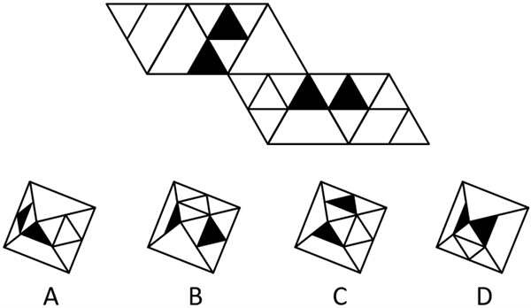
1.下图为给定的多面体的外表面展开图，四个选项中哪一个可以由展开图折叠而成？
Notes:
67.【答案】A
【解析】本题为空间重构题。将题干展开图和选项中的面标上序号，如下图所示：
题干展开图中，面h和面i存在公共边，但在B、C、D三项中，面h和面i均以点相接，并不存在公共边，与题干展开图不一致，只有A项符合。
故正确答案为A。

Slide 5
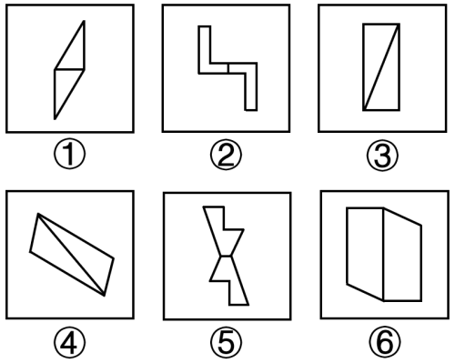
2.把下面的六个图形分为两类，使每一类图形都有各自的共同特征或规律，分类正确的一项是：
A.①④⑥，②③⑤
B.①③⑤，②④⑥
C.①②⑤，③④⑥
D.①②⑥，③④⑤
Notes:
69.【答案】C
【解析】本题为分组分类题目。观察发现，题干图形均出现连在一起的两个面，考虑图形间关系。图①②⑤中两个面相交于最短边，图③④⑥中两个面相交于最长边。即图①②⑤为一组，图③④⑥为一组。
故正确答案为C。

Slide 6
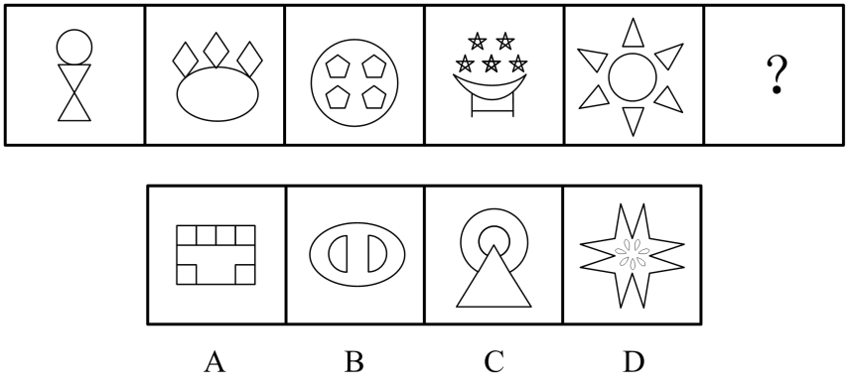
3.从所给的四个选项中，选择最合适的一个填入问号处，使之呈现一定的规律性：
Notes:
35.答案：D
解析：组成元素不同，优先考虑数量类或属性类。每个图形均有明显的封闭区间，考虑数面。
从左到右，图形中含有的相同形状的面的个数为2、3、4、5、6，问号处应选择含有相同形状的面的个数为7个的图形，只有D项符合。
故正确答案为D。

Slide 7
定义判断题型题量分布
 | 2026 | 2025 | 2024 | 2023 | 2022 | 2021
单定义 | 6 | 8 | 9 | 4 | 3 | 4
多定义 | 0 | 2 | 1 | 1 | 2 | 1
2026年定义判断的阅读量明显减少，相对会更加舒适；
核心能力：快速定位定义 “主体、客体、条件、结果、方式” 等关键要点，排除 “偷换概念、扩大范围、无中生有” 的干扰选项；
备考建议：无需积累专业知识，重点训练 “关键词提取能力” 和 “选项对比思维”，对于长定义可采用 “拆分要点、逐一匹配” 的解题方法，限时刷题（10 题 / 10 分钟）提升效率。
Notes:
以单定义考查为主，2025 年试卷中单定义有 8 道，多定义仅 2 道。这类题型考查的概念涵盖多个学科领域，题目表述常规，整体难度适中，解题关键在于考生抓取定义核心要件、区分易混淆选项的能力。

Slide 8
4.社区嵌入式服务设施，指在社区空间嵌入功能性设施，向社区居民提供养老托育、社区助餐、健康服务、文化休闲、儿童休憩等。
下列属于社区嵌入式服务设施的是：
A.社区花园中添健身器材
B.退休教师为学生辅导功课
C.招募志愿者为老年人提供居家养老服务
D.申请社区公交车
Notes:
38.答案：A
解析：①在社区空间嵌入功能性设施；
②向社区居民提供养老托育、社区助餐、健康服务、文化休闲、儿童休憩等。
A 项：“社区花园中添健身器材”，健身器材是满足居民健康服务需求的功能性设施，且嵌入在社区花园这一社区空间内，符合定义；
B 项：“退休教师为学生辅导功课”，是人力提供的服务，没有涉及任何嵌入式设施，不符合定义；
C 项：“招募志愿者为老年人提供居家养老服务”，属于志愿服务行为，依托的是人力而非社区内的功能性设施，不符合定义；
D 项：“申请社区公交车”，公交车属于公共交通资源，并非嵌入社区空间内的固定功能性设施，且服务范围不限于社区居民的日常便民需求，不符合定义。
故正确答案为A。
A. 社区花园中添健身器材✅
在社区的空间（花园）加装硬件设施（健身器材），供居民休闲健身，属于嵌入式服务设施。
B. 退休教师辅导功课：是人提供志愿服务，**没有设施**，排除。
C. 志愿者居家养老服务：志愿者上门服务，属于人力服务，**无实体设施嵌入社区空间**，排除。
D. 申请社区公交车：公交车属于公共交通，不属于嵌入在社区内部空间的设施，排除。

Slide 9
5.反向驯化算法，指主动调整自身行为或信息反馈机制，对抗平台实施价格歧视、信息茧房。
下列不属于反向驯化算法的是：
A.网购频繁使用多个账号
B.向市场监管局举报
C.评论质量高
D.有意降低停留时间
Notes:
39.答案：B
解析：①主动调整自身行为或信息反馈机制；
②对抗平台实施价格歧视、信息茧房。
A项：“网购频繁使用多个账号”，是通过多个账号模糊用户画像，干扰平台算法对用户的价格歧视判断，属于主动调整行为以反向驯化算法，符合定义，排除；
B项：“向市场监管局举报”，是寻求外部行政监管介入，并非用户自身主动调整行为或信息反馈来干预算法，不符合定义，当选；
C项：“评论质量高”，高质量评论可向算法传递差异化反馈，影响算法对用户需求的判断，属于主动调整信息反馈机制，符合定义，排除；
D项：“有意降低停留时间”，是主动调整使用行为，减少平台对用户的行为数据采集，避免被算法精准画像，属于反向驯化算法的范畴，符合定义，排除。
故正确答案为B。
A. 网购频繁使用多个账号：切换账号，对抗平台画像、价格歧视，属于反向驯化。
B. 向市场监管局举报：是向外部监管部门投诉，**不是调整自身行为、信息反馈去对抗平台算法本身**，不属于✅。
C. 评论质量高：通过高质量评论改变平台接收的反馈信息，干预算法，属于。
D. 有意降低停留时间：人为改变自己的浏览行为，欺骗平台算法，打破信息茧房，属于。

Slide 10
类比推理题型题量分布
题型 | 2026年 | 2025年 | 2024年 | 2023年 | 12022年 | 2021年
包容 | 1 | 1 | 1.5 | 3.5 | 3 | 1.5
并列 | 1 | 2 |  | 3 | 3 | 2
交叉 |  |  |  |  |  | 2
映射 | 6 | 4 | 7.5 | 1.5 | 2 | 4
语义语法 | 2 | 3 | 1 | 2 | 2 | 0.5
总计 | 10 | 10 | 10 | 10 | 10 | 10
山东的类比推理考察的均为常规知识点，偶尔会融入山东本土内容，例如山东方言
Notes:
2025 年考点集中在内涵关系，占 5 道题，外延关系 2 道、语义关系 2 道、语法关系 1 道。值得注意的是，该题型还融入了山东方言（如 “坷垃”）等地域元素，命题本土化趋势明显。整体考查既涉及基础的词语关系，也需要考生结合常识或地域知识辅助判断。

Slide 11
6.曲辕犁：压路机
A.及第：落榜
B.霜降：谷雨
C.纤绳：光纤
D.火炉：冰箱
Notes:
44.答案：D
解析：“曲辕犁”是古代用于耕地的农具，“压路机”是现代用于道路平整的工程机械，功能上均围绕“对地面/土壤进行作业处理”，二者是功能同属一类的古今不同事物，属于并列关系。
A项：“及第”（科举考中）和“落榜”（科举落第）是科举考试的相反结果，二者是反义关系，与题干逻辑关系不一致，排除；
B项：“霜降”和“谷雨”均为古代沿用至今的节气，属于并列关系，但不存在古今之分，与题干逻辑关系不一致，排除；
C项：“纤绳”是用于牵引船只等的绳索，功能是物理牵引；“光纤”是用于传输光信号的线缆，功能是信号传导，二者功能类别完全不同，与题干逻辑关系不一致，排除；
D项：“火炉”是古代用于提升环境温度的器具，“冰箱”是现代用于降低物品温度的电器，二者均属于温度调节工具，功能类别相同，同时一古一今，与题干逻辑关系一致，当选。
故正确答案为D。
曲辕犁：古代耕地农具；压路机：现代修路工程机械。二者都是**工具**，功能不同，并列关系，无时间继承，一个古代，一个现代。
A. 及第：落榜 → 科举考试两种结果，**矛盾关系**，不是工具，排除。
B. 霜降：谷雨 → 二十四节气，并列，都是节气，时间先后，排除。
C.纤绳qiàn shéng：拉船用的绳索；光纤：通信传输光信号。只是汉字都带 “纤”，二者功能完全无关，不是同一大类工具，排除。
D. 火炉：古代取暖加热工具；冰箱：现代制冷家电。同属于工具，功能不同，并列；一古一现代。和题干逻辑一致。

Slide 12
7.鸟类∶猛禽∶金雕
A.金融∶投资∶操盘
B.学校∶导师∶职称
C.水体∶海洋∶黄海
D.落木∶植物∶树木
Notes:
51.答案：C
解析：“猛禽”是“鸟类”，二者是种属关系，“金雕”是一种“猛禽”，二者是种属关系。
A项：“金融”包含“投资”（领域与行为），但“操盘”是“投资”的具体操作动作，并非“投资的一种”，与题干逻辑关系不一致，排除；
B项：“导师”在“学校”工作，二者属于场所对应关系，“职称”是“导师”的等级标识，二者是对应关系，与题干逻辑关系不一致，排除；
C项：“海洋”是“水体”，二者是种属关系，“黄海”是“海洋”，二者是种属关系，与题干逻辑关系一致，当选；
D项：“落木”本义指秋季凋落的树叶，亦可泛指落叶乔木，取其泛指含义，“落木”是“树木”，二者是种属关系，但顺序与题干相反，排除。
故正确答案为C。
- 猛禽属于鸟类（种属）；金雕属于猛禽（种属）。层级：**大集合∶其中一类∶该类下具体事物**
A. 投资是金融的一种活动；操盘是投资里的操作行为，不是种属，排除。
B. 导师在学校工作，是对应关系；职称是导师的身份评定，非种属，排除。
C. 海洋属于水体（种属）；黄海属于海洋（种属）。
层级：水体（大集合）∶海洋（其中一类）∶黄海（该类下具体事物），和题干逻辑完全一致。
D. 落木是飘落的树叶；树木属于植物，顺序混乱，排除。

Slide 13
逻辑判断题型题量分布
 | 2026 | 2025 | 2024 | 2023 | 2022 | 2021
论证类 | 5 | 3 | 5 | 7 | 8 | 7
分析推理 |  |  | 1 |  |  | 1
翻译推理 | 1 |  | 1 | 1 |  | 1
真假推理 | 1 | 1 | 1 | 1 | 1 | 1
平行结构 |  |  | 1 | 1
归纳推理 |  | 1 | 1 |  | 1
总计 | 7（不全） | 5（不全） | 10 | 10 | 10 | 10
核心突破：重点攻克加强、削弱论证题，总结常见论证模型（如因果论证、类比论证）的解题技巧；
公式熟记：翻译推理、真假推理的基础公式需烂熟于心，确保快速准确翻译和推理；
逻辑训练：分析推理题多练习 “列表法、假设法”，提升信息整合能力；
限时刷题：10 题 / 12 分钟，注重 “准确率 + 速度” 兼顾，避免在难题上过度耗时。
Notes:
是该模块的重点难点题型，2025 年以论证类题目为主，占 6 道题，其余为翻译推理 1 道、真假推理 2 道、归纳推理 1 道。论证类题目常结合环保政策效果、乡村教育投入等热点话题命题，重点考查考生对论点、论据的分析以及削弱、加强等逻辑思维能力；翻译推理、真假推理则侧重对逻辑规则的应用，题目难度相对可控。

Slide 14
8.某演讲比赛中，五名评委对比赛结果分别发表了自己的意见：
1.小张和小杨都获奖；
2.如果小张获奖，那么小王也获奖；
3.小王和小刘不能都获奖；
4.只有小刘获奖，小李才能获奖；
5.如果小李不获奖，那么小陈和小杨不能都获奖。
最终五位评委的意见都被采纳，由此下列判断为假的是：
A.小刘或者小杨获奖
B.小李或者小王获奖
C.只有小陈获奖，小杨才能获奖
D.如果小刘没有获奖，则小李没有获奖
1.张且杨
2.张→王
3.¬王 或 ¬刘
4.李→刘
5.¬李→ ¬陈 或 ¬杨
Notes:
56.答案：C
解析：1.张且杨
2.张→王
3.¬王 或 ¬刘
4.李→刘
5.¬李→ ¬陈 或 ¬杨
根据条件1可得张和杨都获奖。杨获奖推知A项为真。由张获奖，结合条件2，根据肯前必肯后的推理规则可得王获奖，可推知B项为真。
再结合条件3，根据否定肯定式可得¬刘，再结合条件4根据否后必否前的推理规则可得李不获奖。再结合条件5，可得¬陈或¬杨，再结合杨获奖，根据否定肯定式可得¬陈。与C项“杨→陈”冲突，C项为假。
D项与条件4等价，必然为真。
综上，判断为假的是C项。
故正确答案为C。

Slide 15
9.当下人们普遍认为饮水是保持身体健康的重要方式。然而一些研究表明，过量饮水可能导致低钠血症。低钠血症是指血液中的钠离子含量过低，可能引发头痛，呕吐抽搐，甚至昏迷等症状。
以下哪项如果为真，最能支持题干观点？
A.坚持锻炼有助于增强体质和免疫力，与饮水量无直接关系
B.过量饮水会增加肾脏负担，导致排尿能力下降，从而引发水中毒
C.低钠血症的发生率较低，是因为大多数人不会一次性摄入大量水分
D.急性肾功能衰竭不是低钠血症的直接表现症状之一
Notes:
97.【答案】B
【解析】第一步：找出论点和论据。
论点：过量饮水可能导致低钠血症。
论据：无。
本题论点指出过量饮水可能导致低钠血症，只有论点，没有论据，加强考虑补充论据。
第二步：逐一分析选项。
A项：选项指出坚持锻炼与饮水量无直接关系，讨论的是“锻炼、饮水量”与“体质”之间的关系，而论点讨论的是“过量饮水”是否会引起“低钠血症”，话题不一致，无法加强，排除；
B项：选项指出大量饮水会增加肾脏负担，引发水中毒，解释了“过量饮水”是如何导致“水中毒”的（这里有个小常识，水中毒又称稀释性低钠血症），解释原因，可以加强，保留；
C项：选项指出低钠血症发生率较低，是因为人们不会一次性摄入大量水分，即从反面说明了大量饮水容易引起低钠血症，补充论据，可以加强，保留；
D项：选项指出急性肾功能衰竭不是低钠血症的直接表现症状之一，讨论的是“急性肾功能衰竭”和“低钠血症”的关系，而论点讨论的是“过量饮水”和“低钠血症”的关系，话题不一致，无法加强，排除。
对比B、C两项，B项直接正面解释了“大量饮水”造成“低钠血症”的原因，而C项是通过补充反面论据说明“低钠血症发生率低”和“大量饮水人少”有联系，不如B项正面直接，根据力度比较原则，直接＞间接，B项力度更强。
注：有的同学可能觉得B项的水中毒与论点中的低钠血症话题不一致，是因为本题涉及到了常识性问题，水中毒又称稀释性低钠血症。选项是将论点中的词语进行了同义替换，与论点讨论的话题是一致的。就像如果论点讨论的是母亲，而选项讨论的是妈妈，两词是同义替换，故二者讨论话题是一致的。
故正确答案为B。

Slide 16
感谢收看！
Notes:
基础常规，难度适中：该模块整体考点较为基础，大多是常规考法，2025 年难度相较于 2024 年还有所下降。除图形推理的八面体外，无过多偏题怪题，多数题目通过掌握核心知识点和常规解题方法就能顺利作答。
本土特色凸显：命题越来越注重融入山东本地元素，不仅类比推理出现山东方言，图形推理也曾采用鲁绣、剪纸等山东特色文化素材，这要求考生在备考时适当关注本土文化相关内容。
考点无明显遗漏：四个子题型的考点覆盖全面，比如图形推理涵盖位置、样式、数量等主流考点，类比推理包含外延、内涵等各类逻辑关系，逻辑判断也涉及翻译、真假、论证等常见题型，能全面考查考生的判断推理综合能力。

